Slide 1


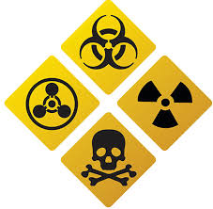
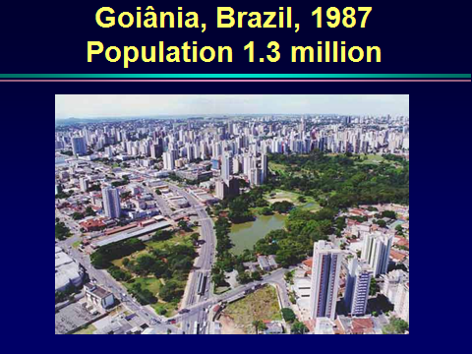

केस स्टडी: गोयानिया, ब्राजील 13 सितंबर, 1987
VETTED BY - निरीक्षक/जीडी अमित कुमार जाखड़
NDRF | CBRN | INDIA
1
PPT -
PEER | CSSR | INDIA
PPT 2 -

Slide 2
उद्देश्यों
गोयानिया, ब्राजील के बारे में।
गोयानिया की रेडियोलॉजिकल दुर्घटनाओं का कारण।
रेडियोलॉजिकल दुर्घटनाओं का प्रभाव।
इस हादसे से सबक मिला।
समीक्षा
इस पाठ को पूरा करने पर, आप निम्न में सक्षम होंगे: -

Slide 3
यह किस बारे में है ?
यह दुर्घटना सितंबर 1987 में गोयानिया में हुई थी, जहां लोगों का एक समूह और पर्यावरण Cs-137 से दूषित हो गया था।
एक चिकित्सा चिकित्सा स्रोत के टूटने का परिणाम।
गोइयानिया ब्राजील के गोइयस राज्य की राजधानी है। दुर्घटना के समय इसमें लगभग 8 लाख निवासी थे।
गोयानिया रियो डी जनेरियो से 1000 मील और साओ पाउलो से 600 मील की दूरी पर स्थित है, जहां ब्राजील के मुख्य विकिरण संरक्षण केंद्र स्थित हैं।

Slide 4
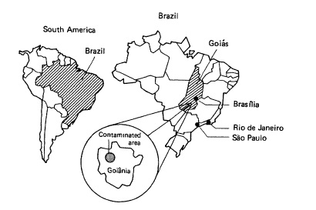
गोयानिया, ब्राजील
NDRF | CBRN | INDIA
PPT -

Slide 5
दुर्घटना का कारण क्या था?
1985 में, गोयानिया इंस्टीट्यूट ऑफ रेडियोथेरेपी कोबाल्ट -60 टेलीथेरेपी लेते हुए एक नए स्थान पर चला गया और गोयानिया शहर में पुरानी इमारत के आंशिक रूप से ध्वस्त सत्र में एक अप्रचलित सीज़ियम-137 टेलीथेरेपी इकाई का निर्वहन किया।
अस्पताल के मालिकों ने ब्राजील के अधिकारियों को कोबाल्ट-60 इकाई के बारे में सूचित किया, लेकिन सीजियम-137 इकाई के बारे में नहीं।
ब्राजील के अधिकारियों ने अस्पताल के मालिकों को सीएस -137 इकाई के गंतव्य के बारे में नियमित मेल द्वारा दो बार तर्क दिया, लेकिन दुर्घटना होने तक कोई जवाब नहीं मिला।
NDRF | CBRN | INDIA
PPT -

Slide 6
यह कैसे हुआ?
स्थायी नौकरी के बिना दो युवकों को कुछ पैसे कमाने का तरीका मिल रहा है कि गोयानिया शहर में एक परित्यक्त और आंशिक रूप से ध्वस्त अस्पताल की इमारत में एक भारी उपकरण था
संभवतः 13 सितंबर को, उन्होंने इमारत के प्रवेश को मजबूर किया और टेलीथेरेपी इकाई के परिरक्षण सिर को हटाने और इसे एक कबाड़खाने में बेचने का फैसला किया।
तो उन्होंने किया। दो व्यक्तियों, कबाड़खाने के मालिक और उनके दो कर्मचारियों ने उपकरण को नष्ट करने के प्रयास शुरू किए
NDRF | CBRN | INDIA
PPT -

Slide 7
रोटेटिंग असेंबली और सीज़ियम-137 के लगभग 1400 क्यूरी वाले एक कैप्सूल को संभवतः 18 सितंबर को नष्ट कर दिया गया था।
कैप्सूल फट गया और सीज़ियम जारी किया गया।
स्रोत के टुकड़े कबाड़ यार्ड मालिकों, रिश्तेदारों, पड़ोसियों और सबसे करीबी दोस्तों के बीच वितरित किए गए थे।
पत्थर की शक्ति से हर कोई प्रभावित था क्योंकि यह अंधेरे में नीला चमक रहा था।
उनमें से कुछ ने सराहना करने के लिए त्वचा पर सामग्री को रगड़ दिया।
गोयानिया से लगभग 100 मील की दूरी पर स्थित आवासों में सीज़ियम संदूषण पाया गया
यह कैसे हुआ?
NDRF | CBRN | INDIA
PPT -

Slide 8
मालिक की पत्नी ने अपने रिश्तेदारों के बीच तीव्र विकिरण सिंड्रोम के पहले लक्षणों की घटना देखी और उष्णकटिबंधीय रोगों के लिए अस्पताल में चिकित्सा सहायता की तलाश करने का फैसला किया।
स्रोत के टुकड़ों को एक बैग में रखा गया था जिसे वह अपने साथ बस से अस्पताल ले गई थी।
29 सितंबर को, ब्राजील के परमाणु ऊर्जा आयोग को एक गंभीर रेडियोलॉजिकल दुर्घटना की घटना के बारे में एक गोइयानियन भौतिक विज्ञानी द्वारा सूचित किया गया था।
यह कैसे हुआ?
NDRF | CBRN | INDIA
PPT -

Slide 9
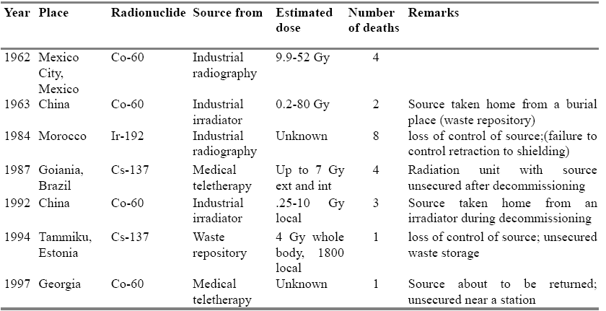
प्रमुख रेडियोलॉजिकल दुर्घटनाएं

Slide 10
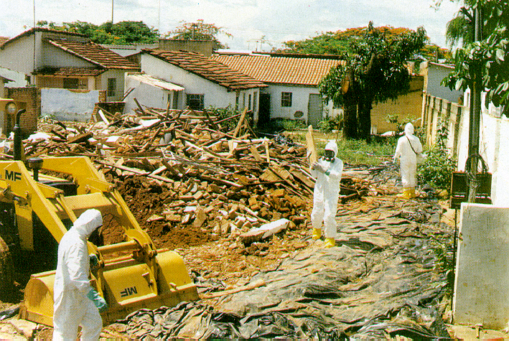
मानव के विनाशकारी परिणाम का उदाहरण
एक्सपोजर और वित्तीय नुकसान
गोइआनिया, ब्राज़ील
Sept. 13, 1987
NDRF | CBRN | INDIA
PPT -

Slide 11
न्यूक्लाइड सीएस-137
गतिविधि (सितंबर 87) 1375 सीआई
रासायनिक रूप सीएससीएल
भौतिक रूप पाउडर
सीएससीएल द्रव्यमान 93 g
सीएस-137 द्रव्यमान 19.3 g
अर्ध आयु 30 वर्ष
Notes:
Lecture notes:
The radioactive source was in the form of caesium chloride salt, which is highly soluble and readily dispersible. Contamination of the environment ensued, with one result being the external irradiation and internal contamination of several persons. Thus began one of the most serious radiological accidents ever to have occurred.

Slide 12
सर्वेक्षण मीटर का उपयोग करके ओलंपिक स्टेडियम में लगभग 112800 लोगों (कुल आबादी का 11) की निगरानी की गई
271 की पहचान दूषित के रूप में की गई
50 दूषित लोगों को अधिक विस्तृत स्क्रीनिंग के लिए ओलंपिक स्टेडियम के अंदर एक शिविर क्षेत्र में अलग कर दिया गया था
20 लोगों को अस्पताल में भर्ती कराया गया या चिकित्सा और नर्सिंग सहायता के साथ विशेष आवास में स्थानांतरित कर दिया गया
रियो डी जनेरियो के नौसेना अस्पताल में 8 मरीजों को स्थानांतरित किया गया
आवासों में संदूषण सर्वेक्षण शुरू किया गया था
पहला प्रतिवाद और संदूषण सर्वेक्षण

Slide 13
सर्वेक्षण = 112,800
दूषित व्यक्ति = 271
  कपड़ों, जूतों पर संदूषण = 120
  आंतरिक, बाहरी संदूषण = 151
स्थानीय विकिरण चोटें (जलन) = 28
अस्थि मज्जा विफलता = 14
तीव्र विकिरण सिंड्रोम = 8
मौत = 4 (2 पुरुष, 1 महिला और 1 बच्चा)
प्रतिक्रिया
Notes:
Lecture notes:
These are the human statistics. To monitor so many people, special facilities had to be made available, in this case a sports field. Numerous response personnel and institutions had to be mobilised. Radiation specialists had to be available to assist those emergency services that do not normally deal with radiation, several; of which actually feared radiation.

Slide 14
शहर का परिशोधन: 730 श्रमिकों की आवश्यकता
प्रभावित घर: 98
  41 को निकाला गया
  6 ध्वस्त
  51 की मरम्मत की गई
  कीटाणुरहित सार्वजनिक स्थान: 58
  फुटपाथ, चौक, दुकानें और बार
  कीटाणुरहित वाहनों की संख्या: 64
अधिक प्रतिक्रिया सांख्यिकी
Notes:
Lecture notes:
A large area of the city had to be confined and decontaminated. In some cases, buildings were so contaminated that they had to be destroyed. A large contingent of labor personnel had to be promptly recruited to carry out the work. Special radiation protection precautions had to be implemented for all those personnel.

Slide 15
अपशिष्ट भंडारण स्थल:
  शहर से 20 किमी 4,000-5,000m3 को समायोजित करने के लिए
उपयोग किए जाने वाले अपशिष्ट पैकेजिंग के प्रकार: 4,500 धातु ड्रम (200L)
1,400 धातु के बक्से (5 टन)
10 शिपिंग कंटेनर (32m3)
कंक्रीट पैकेजिंग के 6 सेट
संग्रहीत कचरे की मात्रा:3,500 m³,
अधिक प्रतिक्रिया सांख्यिकी
Notes:
Lecture notes:
Waste management became a special challenge. Due to the large amount of waste generated from that tiny Cs capsule, special waste storage facilities had to be designed and built. This had to be accomplished extremely fast because there was nowhere else to store the large volumes of waste.

Slide 16
चार शुरुआती मौतें
बड़ी संख्या में लोग संक्रमित हुए
पर्यावरण गंभीर रूप से दूषित
बड़ी मात्रा में RW उत्पन्न हुआ
महत्वपूर्ण आर्थिक नुकसान और बोझ
पर्याप्त शारीरिक प्रभाव
परिणाम
Notes:
Lecture notes:
The early consequences were severe. Four early deaths resulted. Several people were affected. In addition, the accident had a large economic cost and a significant psychosocial impact on the local population. It is even reported that the paper money leaving the area had to be monitored so that institutions would accept to handle it.

Slide 17
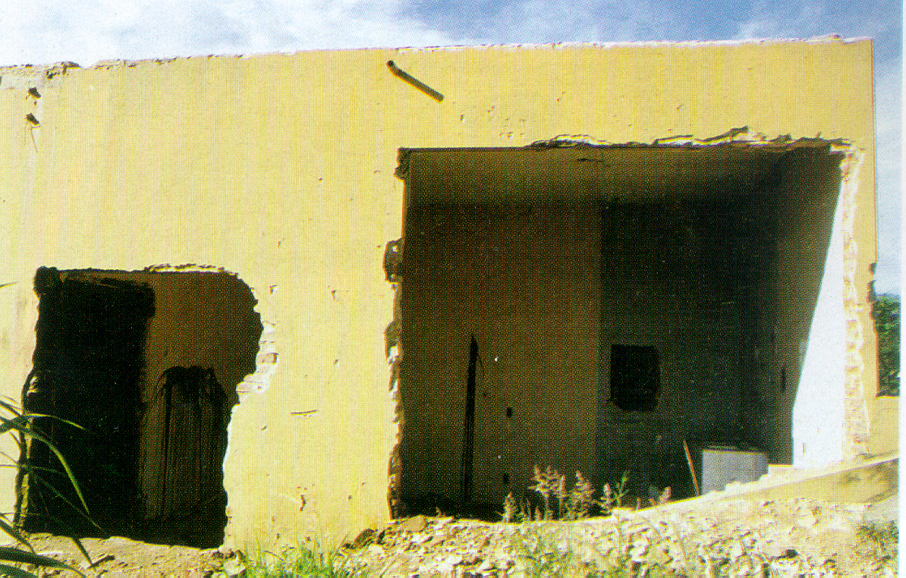
परित्यक्त रेडियोथेरेपी क्लिनिक
1375 सीआई
NDRF | CBRN | INDIA
PPT -

Slide 18
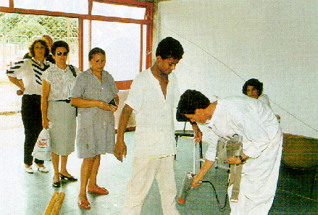
संदूषण की जांच
NDRF | CBRN | INDIA
PPT -

Slide 19
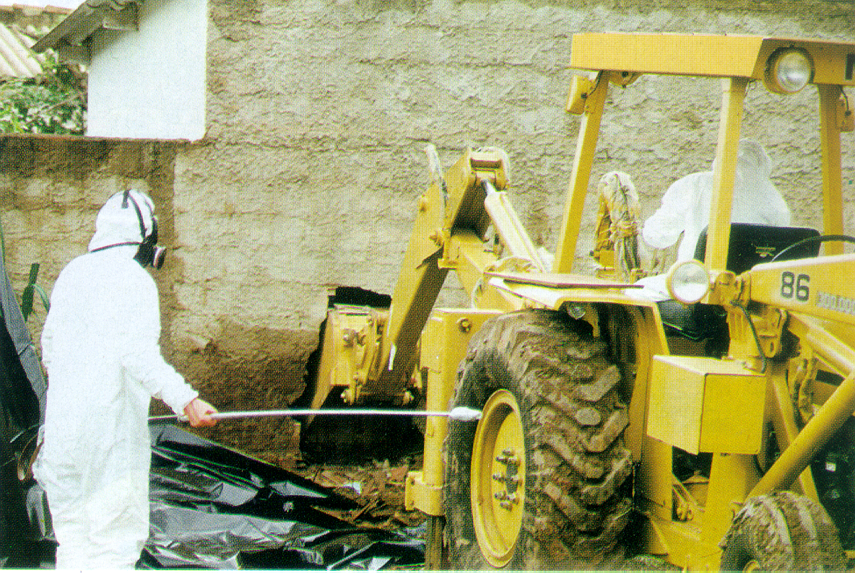
हॉट स्पॉट की तलाश में
NDRF | CBRN | INDIA
PPT -

Slide 20
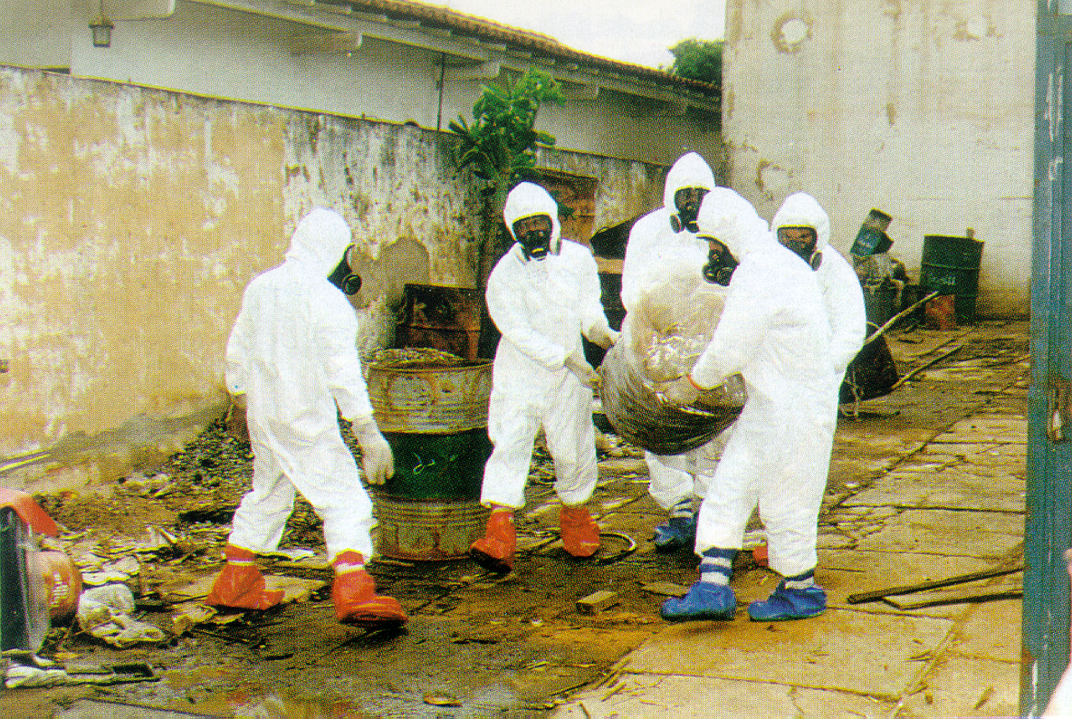
दूषित वस्तुओं को हटाना
NDRF | CBRN | INDIA
PPT -

Slide 21
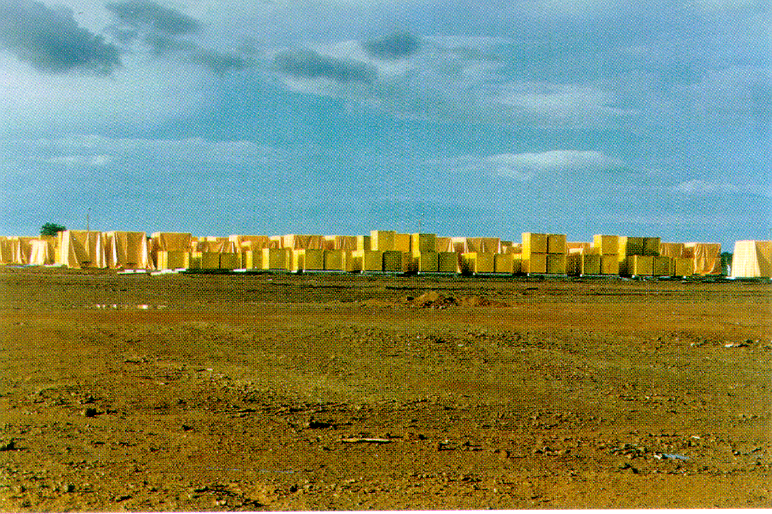
अस्थायी भंडारण स्थल
NDRF | CBRN | INDIA
PPT -

Slide 22
रेडियोधर्मी स्रोत के टूटने के कारण संदूषण की संभावना वाली रेडियोलॉजिकल दुर्घटना तब बढ़ सकती है जब दुर्घटना का पता चलने से पहले बहुत समय बीत जाता है।
(2) रेडियोधर्मी स्रोत के भौतिक और रासायनिक गुण दुर्घटना में महत्वपूर्ण कारक होते हैं। सीलबंद स्रोतों के रिकॉर्ड में वह जानकारी होनी चाहिए।
सबक सीखा
NDRF | CBRN | INDIA
PPT -

Slide 23
(3) जनता को विकिरण क्या है और इसके अनुप्रयोगों के बारे में जागरूक किया जाना चाहिए।
(4) गंभीर संदूषण के कारण रेडियोलॉजिकल दुर्घटना के बाद सामाजिक और मनोवैज्ञानिक सहायता की एक पर्याप्त प्रणाली प्रदान की जानी चाहिए।
(5) आपातकालीन प्रशिक्षण पाठ्यक्रम विकासशील देशों के साथ-साथ विकसित देशों में भी आयोजित किए जाने चाहिए जहां सुविधाएं उपलब्ध हैं और अच्छी तरह से काम करती हैं।
सबक सीखा
NDRF | CBRN | INDIA
PPT -

Slide 24
(6) उपयुक्त अंतर्राष्ट्रीय संगठनों को उपलब्ध रेडियोलॉजिकल उपकरणों के उपयोग के लिए तैयार होने पर विचार करना चाहिए।
(7) रेडियोलॉजिकल दुर्घटना से प्रभावित क्षेत्र के पास एक अस्थायी अपशिष्ट भंडारण स्थल के प्रावधान पर विचार किया जाना चाहिए।
(8) परिशोधन कार्य में भाग लेने के लिए सिविल इंजीनियरिंग कर्मियों का एक बुनियादी ढांचा उपलब्ध होना चाहिए।
(9) रेडियोलॉजिकल उपकरणों और सुविधाओं के आवधिक निरीक्षण का एक कार्यक्रम आयोजित किया जाना चाहिए।
सबक सीखा
NDRF | CBRN | INDIA
PPT -

Slide 25
समीक्षा
गोयानिया, ब्राजील के बारे में।
गोयानिया की रेडियोलॉजिकल दुर्घटनाओं का कारण।
रेडियोलॉजिकल दुर्घटनाओं का प्रभाव।
इस हादसे से सबक मिला।
समाप्ति
इस पाठ को पूरा करने पर, आप सीखने में सक्षम हैं: -

Slide 26

कोई सवाल ?

Slide 27
मूल्यांकन
प्रश्‍न। गोयानिया घटना में कौन सा रेडियोलॉजिकल स्रोत पाया गया था?
उत्त।

Slide 28
धन्यवाद

